Slide 1

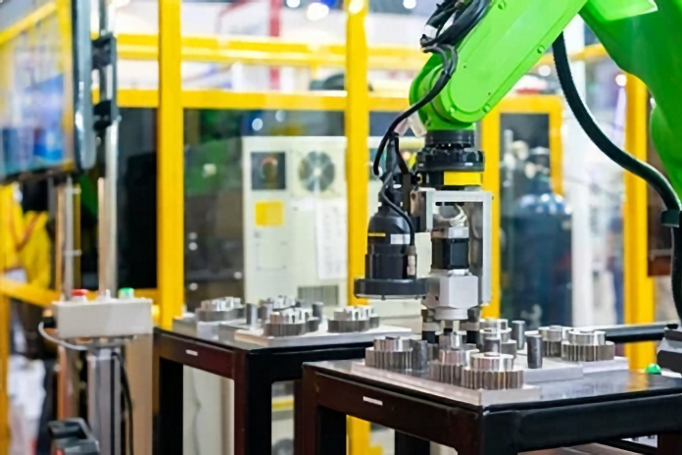
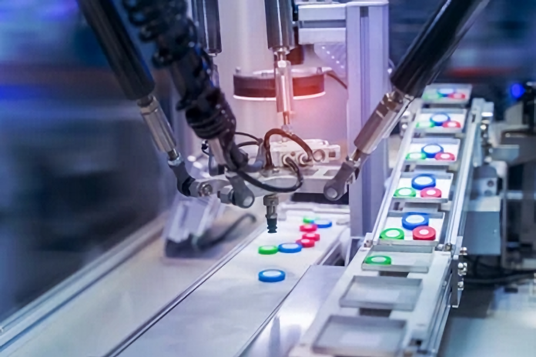
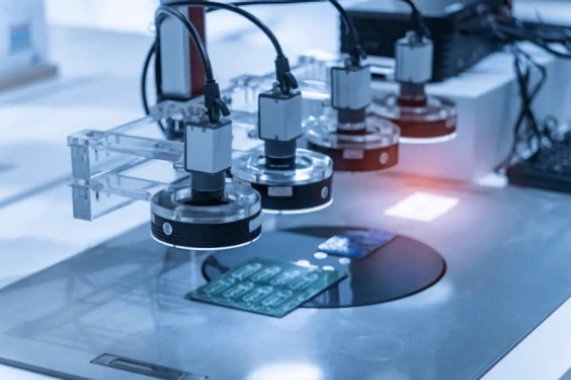
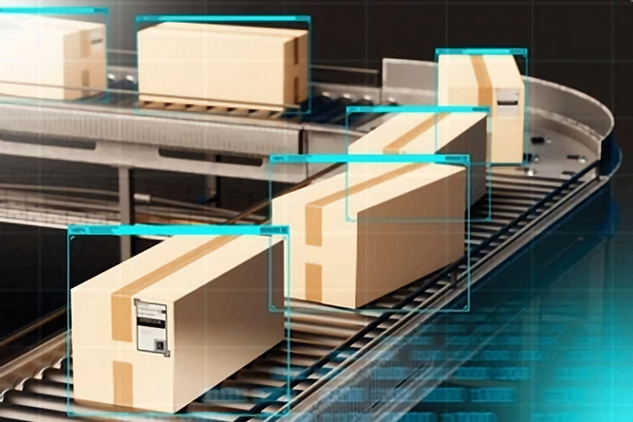
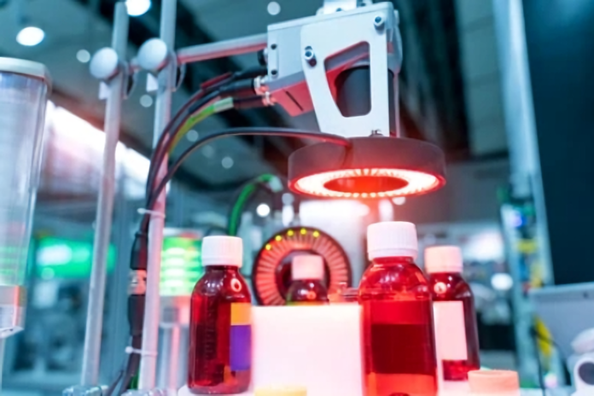
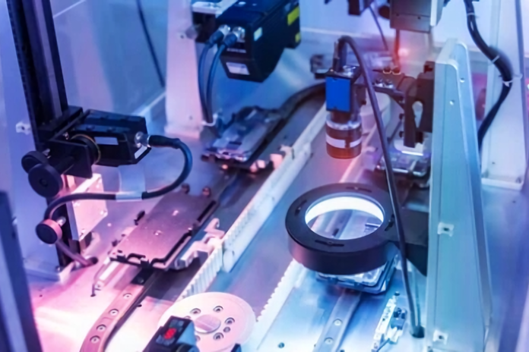
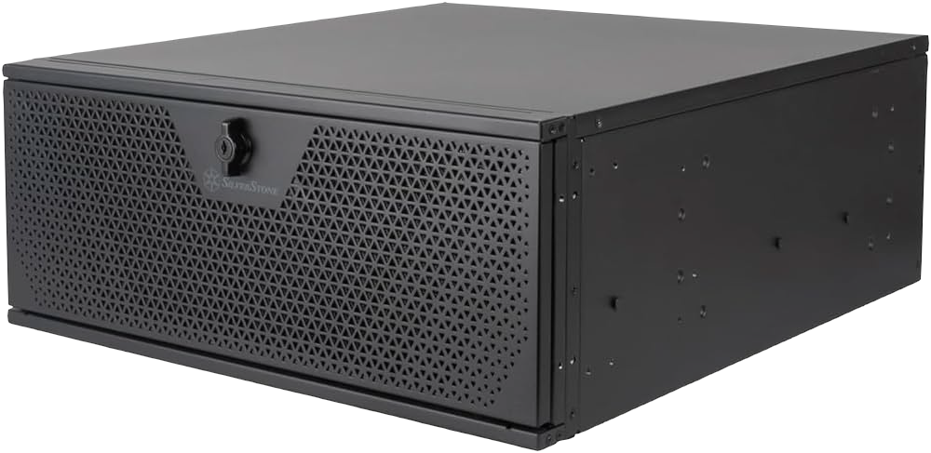
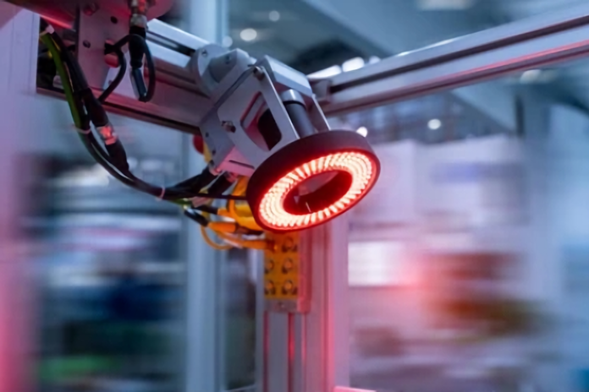
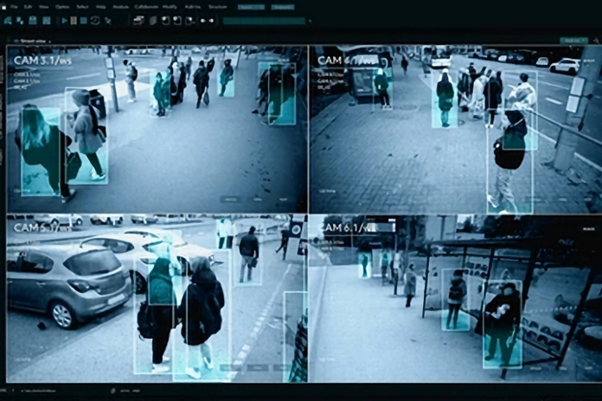
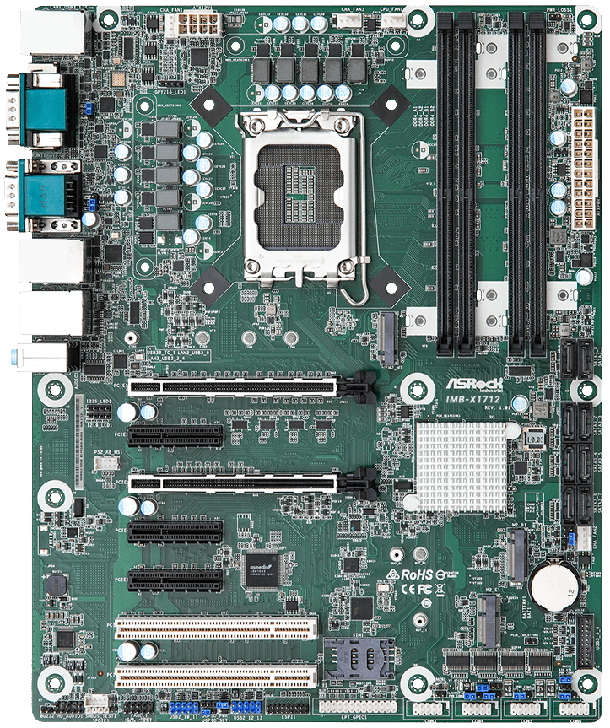
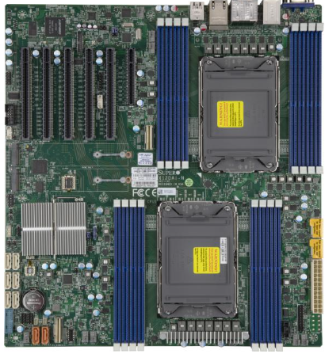
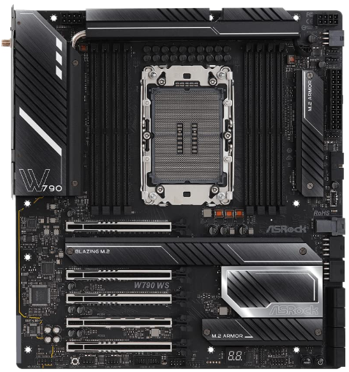



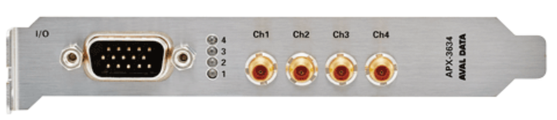

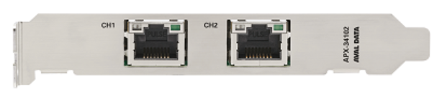

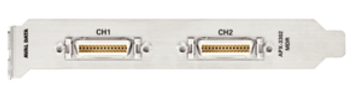

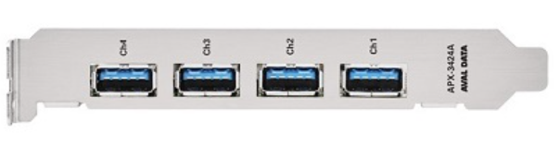
特定用途向け産業用PCのご案内
外観検査・画像処理向け
マシンビジョン
向け産業用PC
ご利用環境に合わせた最適な構成にて
産業用PCの受注生産を承ることができます。
マシンビジョン向け産業用PCは、マザーボードが違います、
産業向けマザーボード
搭載
幅広い拡張性
計測機器との接続に必須のCOMポートはもちろんのこと、最新のPCI Express スロットや2.5G ネットワーク・ポートなど、豊富な I/O を備えています。
また、各種拡張ボードに対応可能な拡張スロットを備えており、画像処理、医療機器、流通機器およびその他産業IoT関連アプリケーションに最適なエンベデッド用マザーボードを採用しております。
ハイエンドGPU＋画像入力ボード搭載可能
マシンビジョンに必要な高い性能のグラフィックボードに対応しており、フレームグラバー（画像入力ボード）も容易に増設することが可能です。
〇
〇
〇
〇

Slide 2
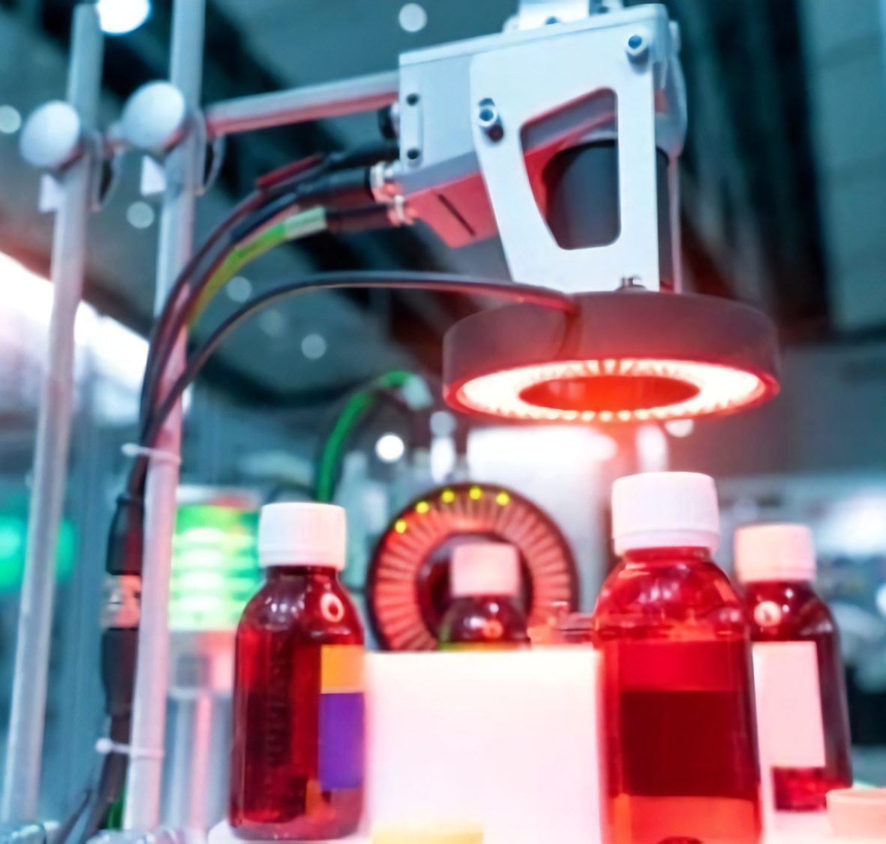
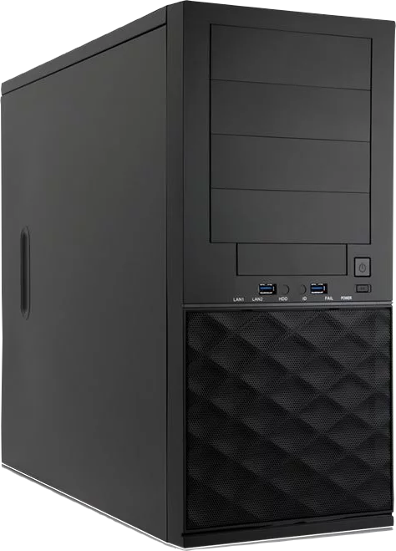

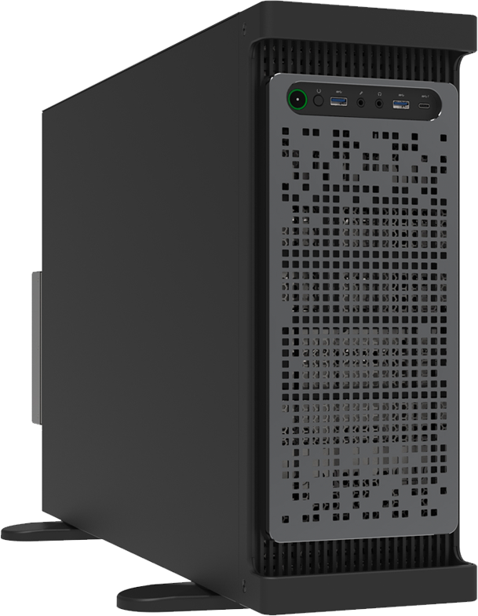




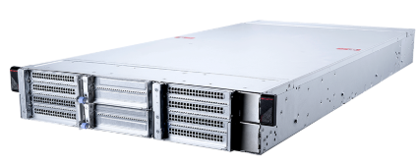
外観検査・画像処理向け
マシンビジョン
向け産業用PC
ご利用環境に合わせた最適な構成にて
産業用PCの受注生産を承ることができます。
マシンビジョン向け産業用PC ラインナップ 性能別に選べる4タイプ
第14世代Core™搭載 タワー型 産業用PC
■OS：Windows11Pro
■CPU：Corei7-14700
■メモリ：32GB (16GBx2)DDR4-3200
■ストレージ：SSD480GB エンタープライズSSD
■ GPU：オンボード（増設可能）
■インテル Q670 チップセット産業用マザー
■電源: 産業グレード550W
安心の長期
Windows
1
1
3年間保証
Pro
FB-I714700AS3H480TSDH
価格はお問い合わせください
4Uラックマウント型 Xeon® W プロセッサー搭載
■OS：Windows11Pro
■CPU：Xeon W3-2525 P3.5GHz-4.3GHz/TB3.0 4.5GHz/8コア(P8+E0)/16スレッド
■メモリ：32GB DDR5-4800 1.2V
■SSD：【RAID1】960GB (x2) エンタープライズ
■GPU: NVIDIA GeForce RTX 5080 DDR7 16GB
■インテル W790 WS チップセット サーバーグレード
■ LAN：AQC113CS 10GbE & Intel® I225LM Ethernet
安心の長期
Windows
1
1
3年間保証
Pro
WST-XW32525AS3N960TSDR1
価格はお問い合わせください
4Uラックマウント型 Core i9/RTX5090 ハイエンドモデル
■OS：Windows11 IoT Enterprise
■CPU：Corei9-14900K
■メモリ：64GB (32GBx4)DDR4-3200
■ストレージ：SSD1TB エンタープライズSSD
■GPU:NVIDIA GeForce RTX 5090 DDR7 32GB
■インテル Q670 チップセット産業用マザー
■LAN：Intel I225LM x2 2.5 Gigabit LAN
安心の長期
Windows
1
0
3年間保証
IoT Enterprise
Fabrik PC FA-I914900KAS1N1TU4NVM
価格はお問い合わせください
GPU搭載 AI Server
■OS：Ubuntu24.04LTS
■CPU：Xeon 6731P
■メモリ：128GB (16GBx8)DDR5-5600 ECC RDIMM
■ストレージ： 960GB U.2 NVMe-SSD（PCIe 5.0 | エンタープライズ）
■GPU: NVIDIA RTX PRO 6000 Blackwell Server Edition 96GB
■ [2ポート] 10 Gigabit サーバアダプタ（X550-AT2）
安心の長期
3年間保証
HPC AI Server Type-MSHP2UX1S4B
価格はお問い合わせください

